Slide 1
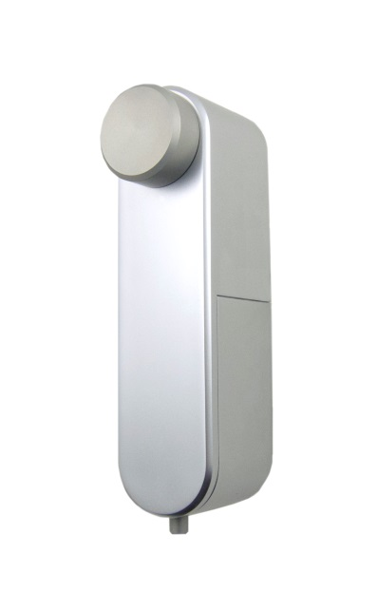
Bloccarsie® RELIEVE
Ontwikkeld met oog voor de extramurale zorgmarkt

Slide 2
Wat is Bloccarsie® RELIEVE
RELIEVE is een toegangsverleningsconcept.
RELIEVE is eenvoudig en veelzijdig.
RELIEVE is de deur openen met een smartphone.
RELIEVE is beheer in ‘de cloud’.
RELIEVE is gedeeld beheer.

Slide 3
RELIEVE hard- en software
Hardware
Motorcilinder
Oplegslot
Deurcontroller
Kettingdeuropener
Communicatie Module
Afstandsbediening
Software
Cloud based beheer
Sleutel APP
Configuratie APP

Slide 4
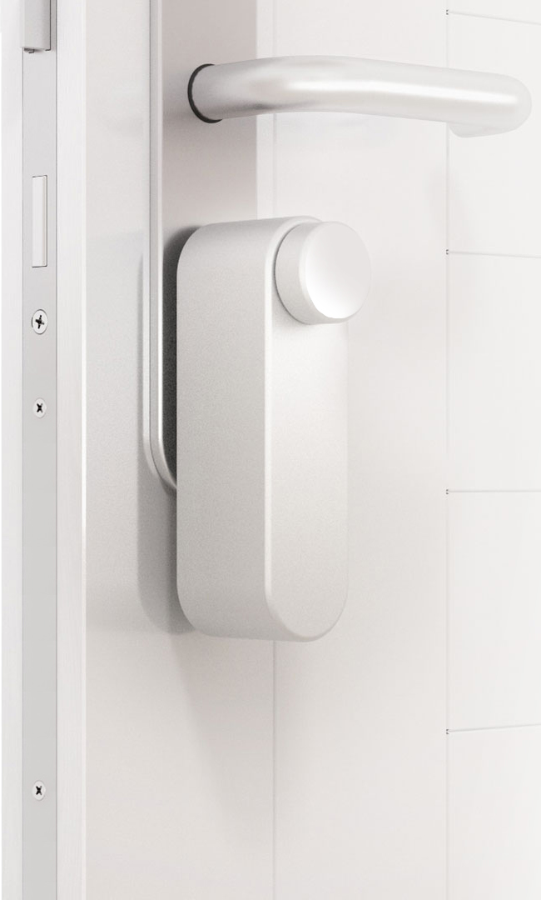
De motorcilinder
Geen overbodige knopjes en lampjes aan de buitenzijde welke voor afleiding en onrust kunnen zorgen.
Extra grote knop leverbaar o.a. voor mensen met verminderde pakfunctie.
Voorzien van een CES SKG*** cilinder.
Batterijen compartiment desgewenst afsluitbaar met veiligheidsboutje.

Slide 5
Grote knop voor mooi of makkelijk
Grote knop als optie.
Voor mooi of makkelijk.
Ook geschikt voor mensen met verminderde pakfunctie.
Eenvoudig en snel te monteren.

Slide 6
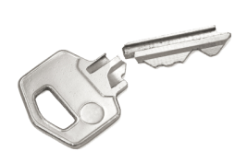
Hoe sterk is de motorcilinder?
Krijgt deze iedere deur wel open?
De krachten van de motorcilinder worden aangeduid met:
Piek-moment, deze is max. 3,4Nm
Continue-moment, deze is max. 1,2Nm
De meeste deuren zullen op basis van deze maximale waardes wel opengedraaid kunnen worden, maar ……
…… de meeste sloten kunnen deze maximale waardes niet aan en kunnen daardoor direct of op termijn kapot gaan.

Slide 7
De krachten beteugeld!
De krachten van de motorcilinder worden continue elektronisch geregeld.
De maximale waardes zijn standaard ingesteld op:
Piek-moment: 1,6Nm
Continue-moment: 1,0Nm
De standaard instellingen zijn gekozen op basis van de resultaten van duurproeven met verschillende sloten.
De installateur kan desgewenst de standaardwaardes naar boven of beneden aanpassen.

Slide 8
Het oplegslot
In Nederland zijn ruim 7,2 miljoen woningen. (Bron: CBS)
In Nederland zijn ruim 1,2 miljoen voordeuren voorzien van oplegsloten. (Bron: Assa Abloy)
Alleen een motorcilinder kan dus nooit voor een totale oplossing zorgen.

Slide 9
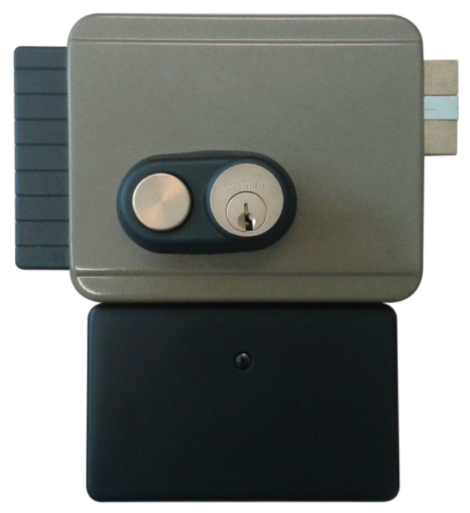
Het oplegslot
Verstelbare doornmaat.
Links en rechts draaiende uitvoering.
Leverbaar met staart- of vaste cilinder.
Tot 50.000 openingen op één setje batterijen.
Door speciale constructie ook geschikt voor kromme deuren.

Slide 10
Universele deurcontroller
In Nederland zijn ruim 2,6 miljoen meergezinswoningen, hieronder vallen flats, galerij-, portiek-, beneden- en bovenwoningen, appartementen en woningen boven bedrijfsruimten. (Bron: CBS)
Veel van deze meergezinswoningen beschikken over één of meerdere gemeenschappelijke deuren.

Slide 11
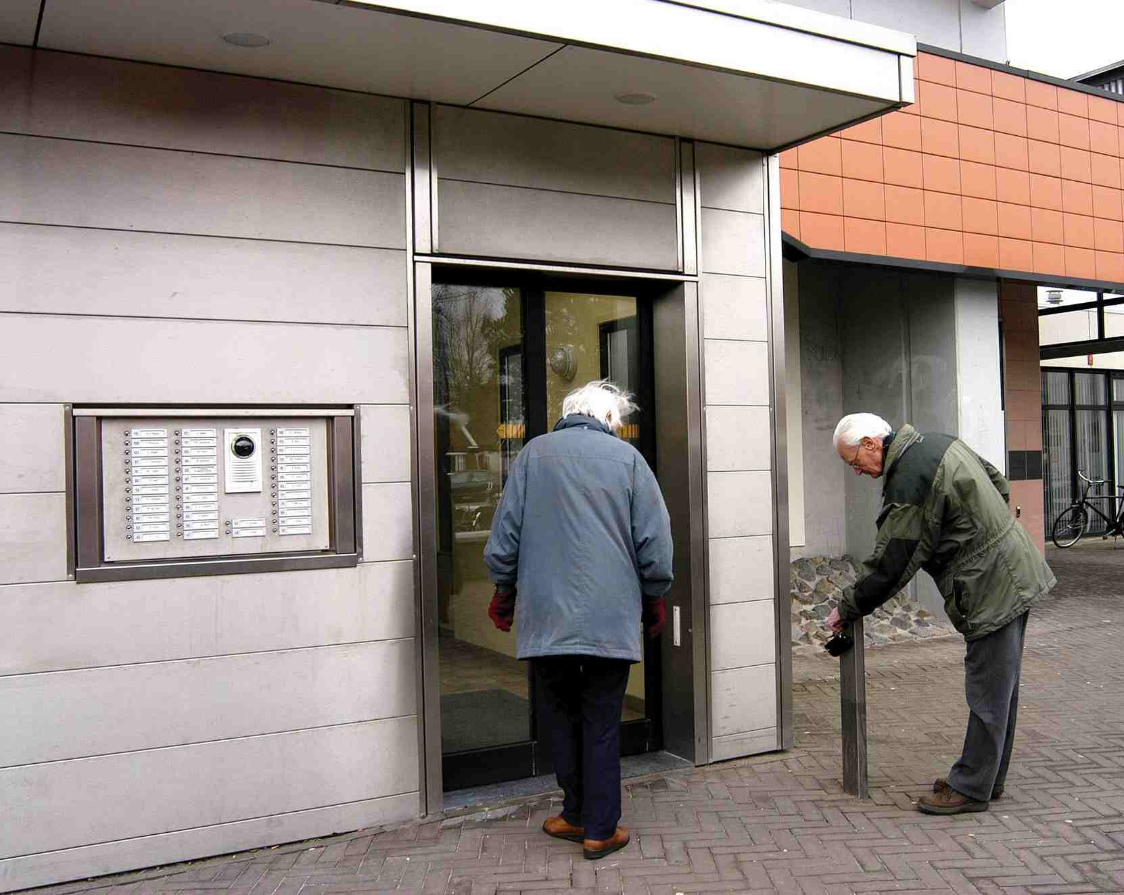
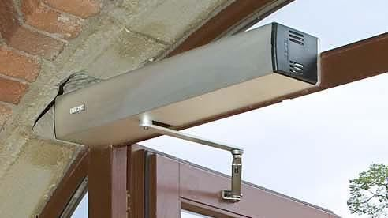
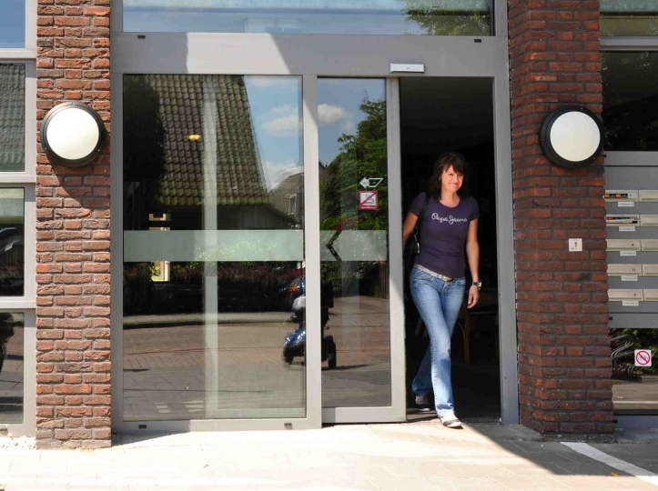
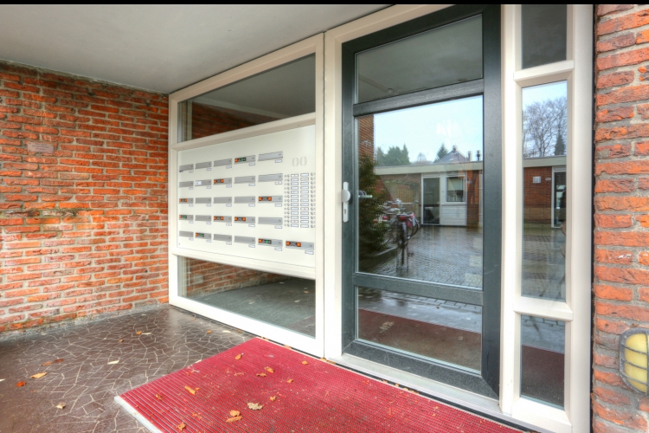
Gemeenschappelijk deuren

Slide 12
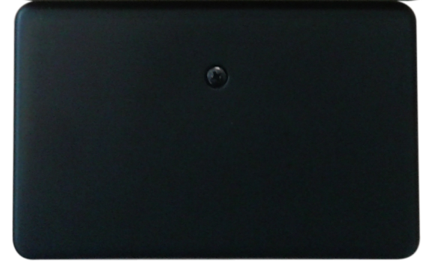
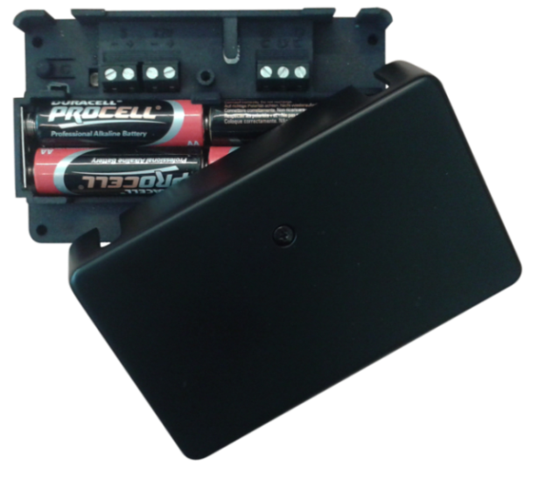
Universele deurcontroller
Universele aansturing voor o.a.: - elektromechanische sloten - elektrische deuren - deurautomaten
Voorzien van relais wisselcontact.
Aansluiting voor deurstandsensor.
Voeding: 8…15V AC of 12…24V DC of 2 jaar op 4 AA batterijen.
Bij voeding via adapter werken de batterijen als noodstroom voorziening.

Slide 13
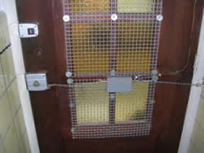
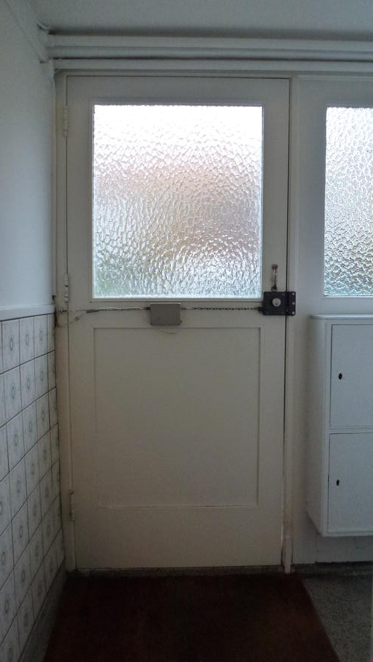
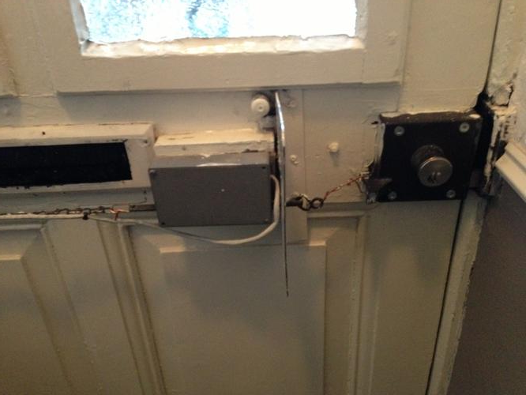
Wij houden wel van een uitdaging

Slide 14
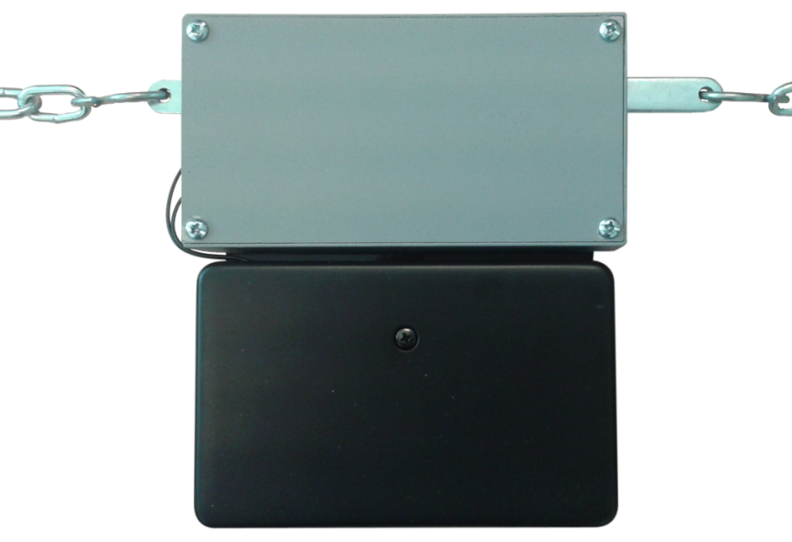
Kettingdeuropener
Speciaal ontwikkeld om voeding via batterijen mogelijk te maken.
Tot 50.000 openingen op 1 setje batterijen.
Werkt dus onafhankelijk van 230V voorziening.

Slide 15
Met welke telefoons werkt Portier®
Bij introductie van het Portier concept worden toestellen ondersteund die zijn voorzien van:
Android 4.3 of hoger
Bluetooth 4.0 of hoger met Bluetooth Low Energy (BLE)
Bluetooth Smart Ready
Na de introductie zal er gewerkt worden aan ondersteuning van geschikte Apple iPhone toestellen.

Slide 16
Geteste telefoons
Samsung Galaxy S5
Samsung Galaxy S4
LG L90
HTC One
Prestigio Muze A3
Prestigio Wize A3
Samsung Galaxy S5 mini
Samsung Galaxy S4 mini
LG L70
Oneplus One
Wiko GOA

Slide 17
Ondersteuning voor iPhone
Voorlopige planning: Q4-2015

Slide 18
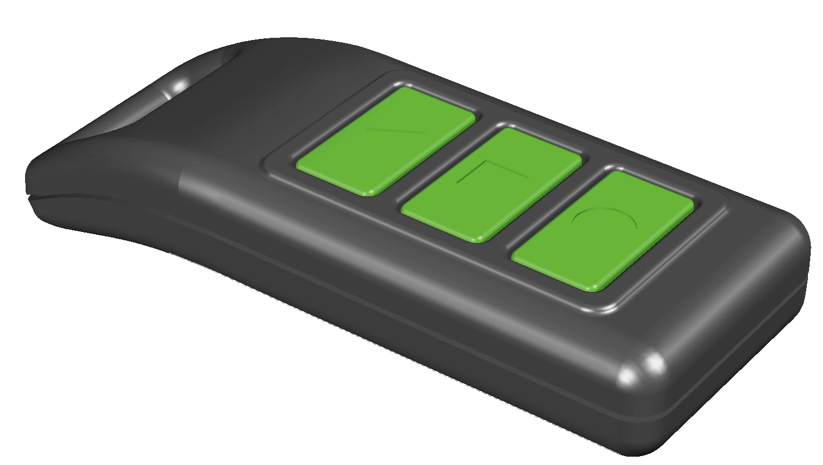
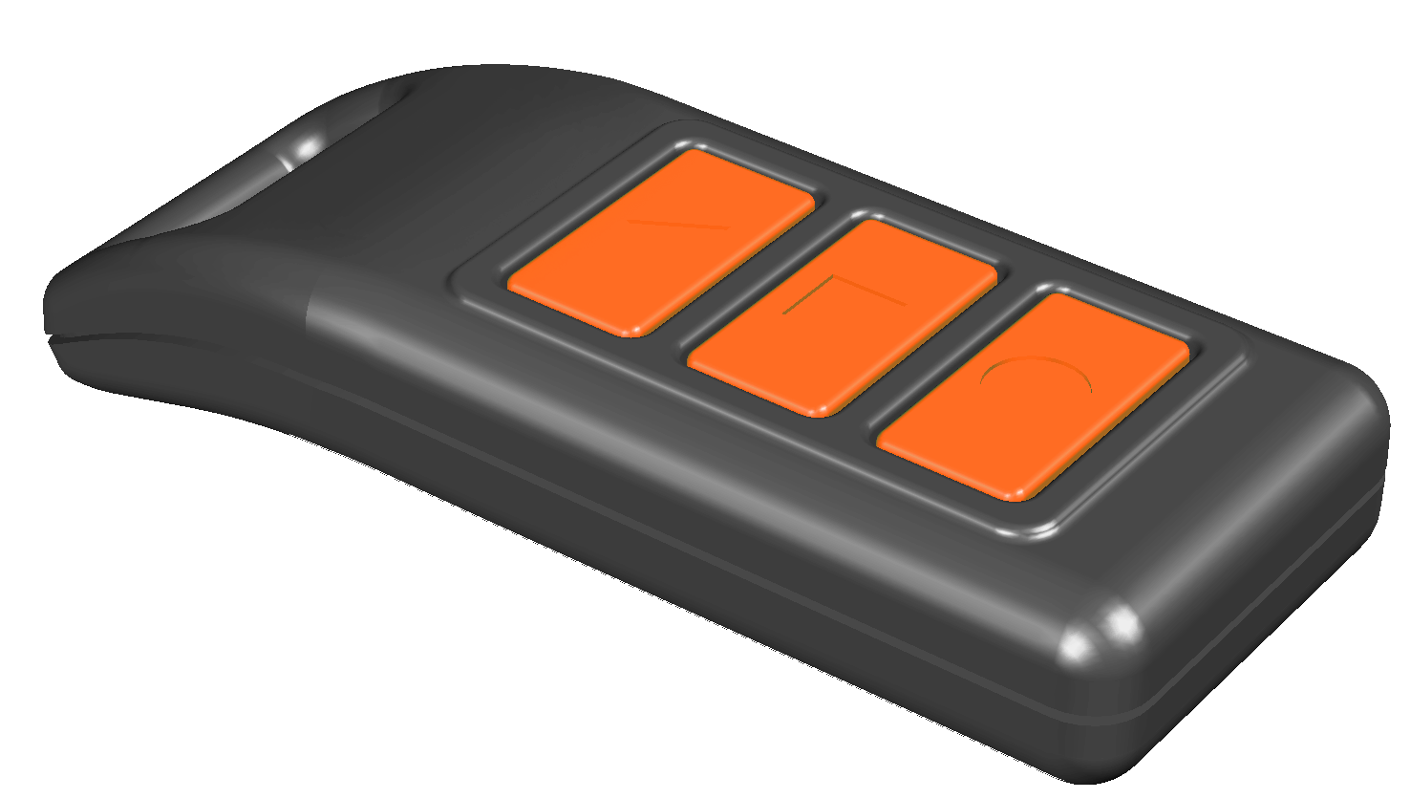
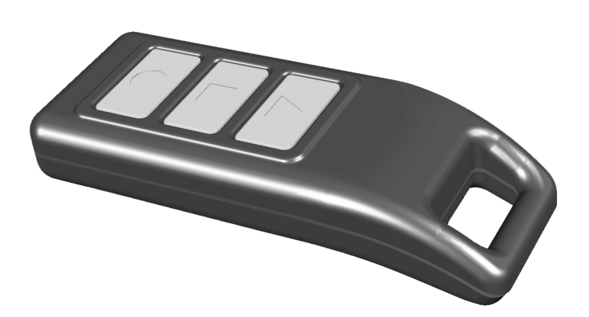
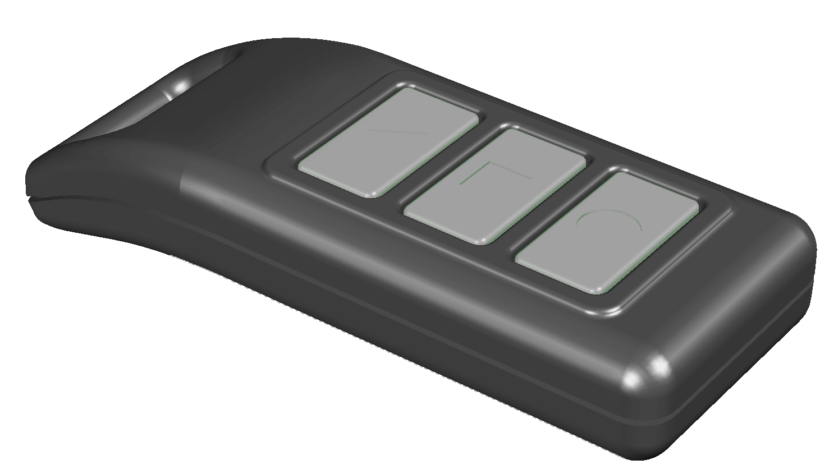
De RELIEVE® afstandsbediening
Afstandsbediening met drie knoppen.
Eenvoudig en toch veelzijdig.
Ook geschikt voor centrale toegangsdeur.
Functies voor ‘openen’, ‘sluiten’ en ‘blokkeren’.
Vrij programmeerbaar.

Slide 19
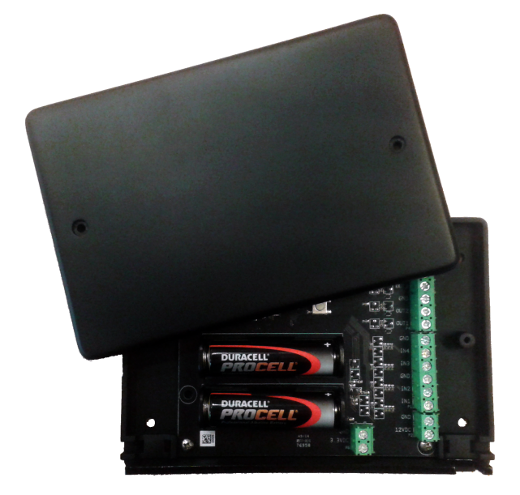
De Communicatie Module
Voor eenvoudige koppelingen.
4 ingangen (laag actief).
6 uitgangen (open collector).
Functies van in en uitgangen vrij instelbaar in configuratie app.
Draadloze communicatie met deurunit.
Functies voor o.a. ‘openen’, ‘sluiten’, ‘batterijstatus’, ‘deurstand’ en ‘blokkeren’.

Slide 20
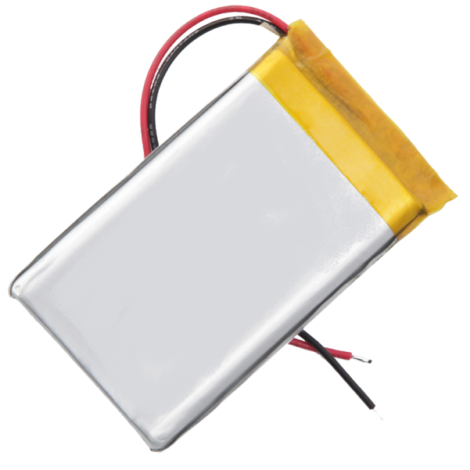
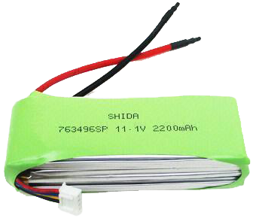
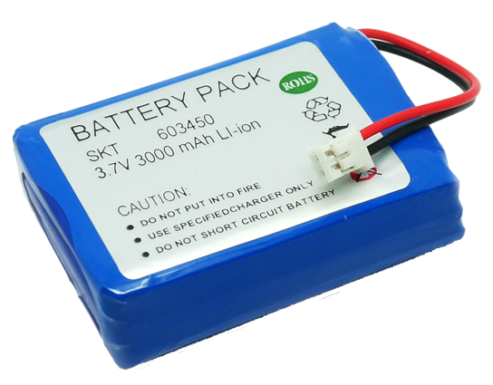
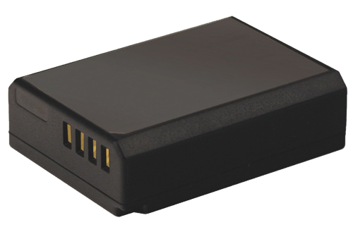
Voeding
RELIEVE maakt gebruik van standaard AA formaat alkaline batterijen.
Dus GEEN speciale batterijen of accu’s!

Slide 21
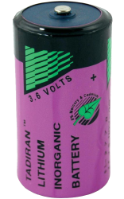
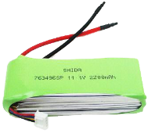
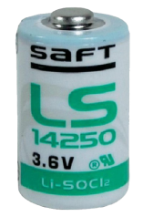
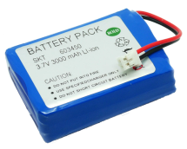
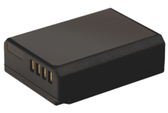
Waarom standaard batterijen
 | Speciale accu | Speciale batterij | Standaard batterij
Levensduur | + | + | +++
Capaciteit | + | ++ | +
Verkrijgbaarheid | -- | -- | +++
Comfort | --- | + | +++
Kosten | ++ | -- | +
Exploitatie | -- | -- | +
Laadperiode | -- | + | +

Slide 22
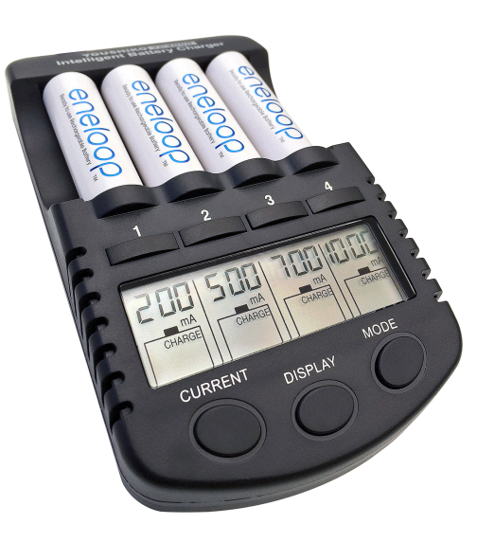
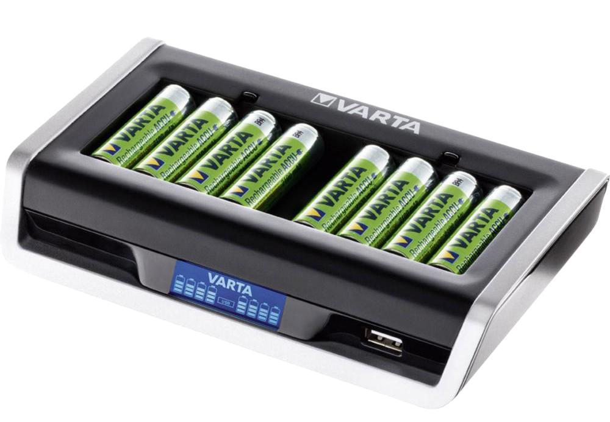
Toch liever een accu, ga dan voor standaard
Vervang de standaard batterijen door standaard oplaadbare batterijen (accu’s) en profiteer van:
Alle voordelen van standaard batterijen
Alle voordelen van accu’s

Slide 23
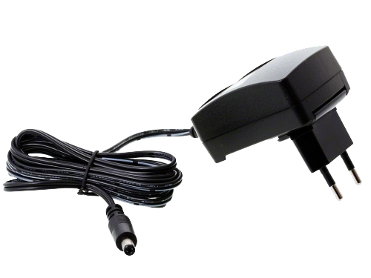
Voeden via een netadapter
Voeding via een geschikte 12VDC netadapter is ook mogelijk.
Batterijen zijn dan niet noodzakelijk.
Indien de batterijen wel worden geplaatst zullen deze standaard als noodstroomvoorziening functioneren.
Aansluiten via schroefconnector maat verlengen of inkorten van de kabel eenvoudig.

Slide 24
Installatie en configuratie
Eenvoudige en snelle installatie en configuratie:
Eén configuratie APP voor alle producten.
Alle instellingen via de configuratie APP.
Beveiliging tegen verkeerd plaatsen van batterijen.
Alle connectoren voor kabels die ingekort of verlengt moeten kunnen worden zijn schroefconnectoren.
Alles kan batterij gevoed werken.
Eenvoudig een volledige reset mogelijk waardoor herplaatsing ook snel en eenvoudig kan.

Slide 25
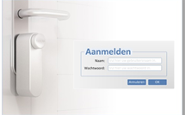
Sleutel beheer
Alle producten eenvoudig en uniform beheerd binnen één cloud based beheerplatform:
Bewoner is en blijft baas over eigen huis (deur).
Gedeeld beheer door bewoner en één of meerdere organisaties.
Bewoner geeft een organisatie beheerrecht door uitgifte van één digitale sleutel.
Organisaties beheren sleutels voor eigen personeel.

Slide 26
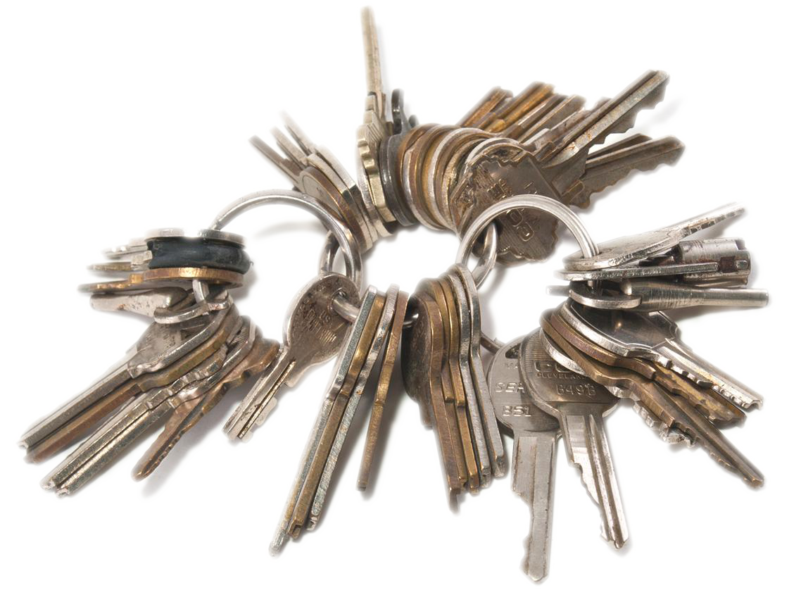
Lokale opslag van toegangsrechten
‘Ontwikkeld met oog voor de extramurale zorgmarkt’ dus ……
Hoge beschikbaarheid door lokale opslag (in deurunit) van de toegangsrechten.
Ruimte voor veel digitale sleutels.
500 sleutels voor familie en vrienden.
100 groepen voor organisaties.
65.000 sleutels per groep.

Slide 27
Zelfs de prijzen hebben wij eenvoudig gehouden!
De motorcilinder, het oplegslot, de universele deurcontroller en de kettingdeuropener hebben allemaal dezelfde prijs.
Een uniforme prijs per deur maakt rekenen in projecten voor iedereen eenvoudiger.
Prijsindicatie voor een deurunit (eindgebruiker):
tussen €329,00 en €371,00 exclusief BTW.
tussen €399,00 en €449,00 inclusief BTW.

Slide 28
Bloccarsie® RELIEVE
Eenvoudig, makkelijk en veelzijdig!
Alle info is gegeven op basis van de ontwikkeling van de RELIEVE producten op 1 mei 2015.
Aan deze info kunnen geen rechten worden ontleend.

